Slide 1
Rational Software Architect 在软件开发中的使用
泰兰特电子科技有限公司

Slide 2


泰兰特公司简介
泰兰特电子科技有限公司成立于2009年，主要产品有车辆智能微电脑防盗电源开关、车辆智能充电器、智能无刷电源控制器等。已申报国家专利30余项。是洛阳地区首家RFID （射频技术）项目研发、产品生产、市场销售于一体的高新技术企业。
张晨
泰兰特电子科技有限公司 软件研发部经理
6年微软平台研发经验
Notes:
尊敬的各位领导大家好， 我今天来给大家分享一下，我们公司 在应用通用软件开发平台中的Rational Software Architect的一些新的体会。 我首先做一下自我介绍，我姓张名晨，目前在泰兰特电子科技有限公司从事软件设计与开发的工作。主要针对于微软平台的网站与电脑程序进行开发。我们公司于2009年成立，主要从事软硬件开发，产品包括医疗信息化系统，消毒供应室管理系统，智能电动车锁等。从去年下半年到年底 园区开始推广Rational软件开发平台，我们有幸成为第一批用户，通过这个平台我们也进行了一两个项目。有一些经验和心得体会。

Slide 3
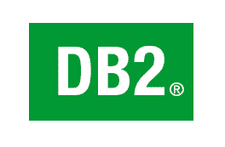





IBM的软件群——五大金刚
Notes:
首先我来介绍一下rational这个软件 IBM Rational是IBM五大软件产品线之一。和软件开发行业紧密相连。 代表着软件工程的最新发展，IBM Rational所提出的开发流程，代表着软件开发过程中最权威的参考模型 ，对于当代软件开发有着极为重要的指导作用，而IBM Rational设计工具，是Rational 产品体系中的关键工具，和软件开发紧密关联，完成了软件开发过程中至关重要的开发设计工作。

Slide 4
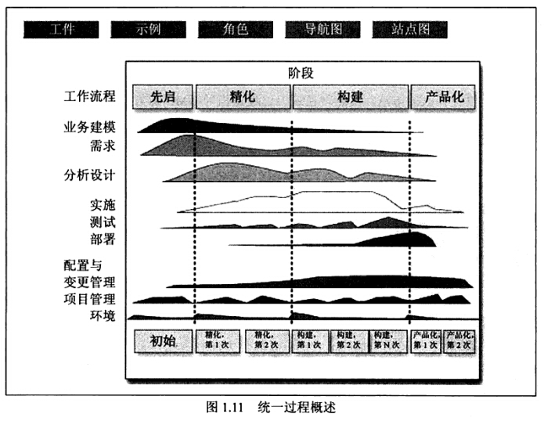
IBM Rational 所倡导的统一开发过程
三个基本概念
四个基本流程
软件开发是一个迭代过程
软件开发是由Use Case驱动的
软件开发是以架构设计（Architectural Design）为中心的。
Notes:
软件设计是一个学术性很强的领域，在这个领域有多种学说和方法论，最早的有瀑布模型 CMMI模型，现在比较新的有敏捷开发 极限编程，但是其中最著名的就是Rational所倡导的统一开发过程RUP RSA的核心优势在于Rational可以RUP过程相结合，并且体现出RUP的核心理念。RUP）是，它可以为所有方面和层次的程序开发提供指导方针，最近兴起的极限编程，和敏捷软件开发都可以看做是从RUP过程演化出的编程方法。 RUP的核心理念是 1）软件开发是一个迭代过程，2）软件开发是由Use Case驱动的，3）软件开发是以架构设计（Architectural Design）为中心的。

Slide 5
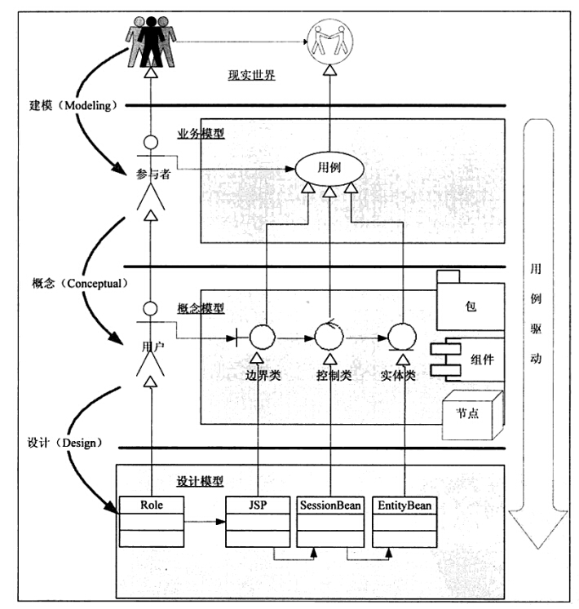
RUP的设计流程
业务模型
业务建模
用例模型
用例建模
设计模型
Web建模
数据建模
应用建模
Notes:
在RSA中，RUP过程主要体现在三个层面上，一个是业务模型层面。在业务模型层面，RSA支持构造各种用例图，来描绘系统使用的各个场景。这个对应RUP过程的先启阶段，在RSA中设计出用例图之后，通过对用例图的分析，在RSA构建出概念模型，对应RUP过程中的细化阶段，有了概念模型之后，通过对概念建模，在RSA中设计出类图，这个就是设计模型。对应RUP过程中的构建阶段。

Slide 6
软件架构： “4+1 View” 模型
设计模型
实施模型
Logical View
Implementation View
Analysts/Designers
Structure
End-user
Programmers
Software management
Functionality
Use-Case View
Process View
Deployment View
System integrators
System engineering
Performance
Scalability
Throughput
System topology
Delivery, installation
communication
进程模型
部署模型
Notes:
RSA以RUP过程的基本概念为核心，可以覆盖软件开发设计的全部流程。除了设计必须的 用例模型 概念模型和设计模型之外，还支持构造部署模型，比如系统拓扑图，安装图，适合复杂产品的产品安装。也适合在一个设计项目中保存全部的设计文档

Slide 7
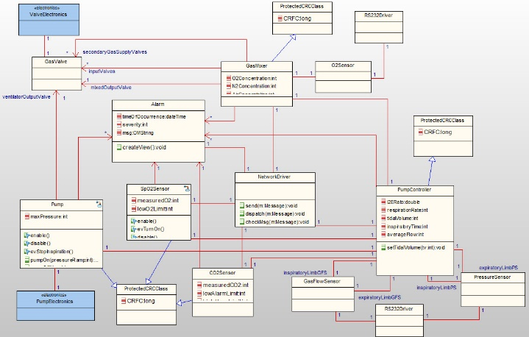

引入IBM Rational设计工具的一些体会
引入之前的情况
引入之前的疑虑
项目处于紧要阶段——项目延期，开发人员流失，bug层出不穷。
通过对模型的分析，迅速定位了问题，加强了开发人员之间的沟通。起到了立竿见影的效果。
Notes:
刚开始使用的时候 我们对于使用软件设计工具 比较有疑虑 因为当时的条件比较苛刻。 当时开发任务重 ，遗留代码难懂，bug越改越多，这种时候引入IBM Rational软件设计工具是不是添乱

Slide 8
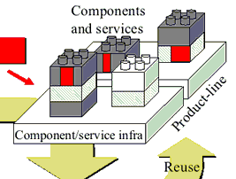
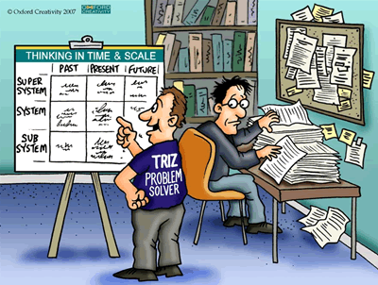
IBM Rational设计工具对于软件开发效率的助力
重用，是提高软件开发效率的精髓。
对软件新需求的快速响应，是提高软件开发效率的杀手锏。

Slide 9

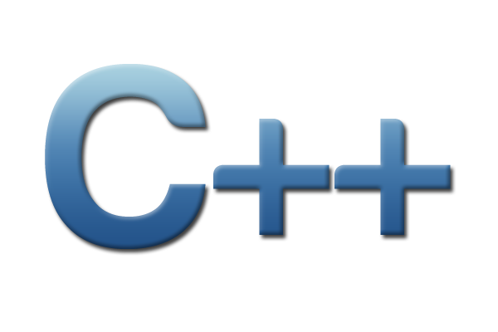
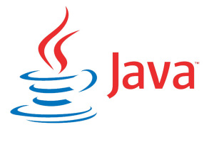
IBM Rational设计工具对于跨平台开发的助力
目前来说 单一平台的软件项目局限性越来越大。传统的桌面软件越来越少，而基于网络浏览器的软件系统越来越多。手机客户端方兴未艾。
原有的软件设计工具难以打通厂商，平台之间的障壁。

Slide 10

易学易用的IBM Rational设计工具
基于JAVA的常用开发工具Eclipse
支持各种扩展 甚至也能直接开发软件
与IBM Rational 整套产品线整合，功能更全更强大
支持Rose文件的导入

Slide 11
RSA可以和开发过程紧密结合
抽象和
自动化程度
只有代码
代码可视化
双向工程
以模型为中心
只有模型
Model
Model
Model
Model
软件开发 实践现状
visualize
synchronize
generate
软件开发 发展方向
Code
Code
Code
Code
什么是模型?
代码就是模型
同步代码和模型
模型就是代码
纯粹基于模型的开发
Notes:
RSA给我们的软件开发工作带来了什么的改变？ 以往的软件开发过程中往往是头痛以头 脚痛医脚，先从遗留工程复制代码开始工作，久而久之代码会混乱而复杂，。维护困难，bug层出不穷。我们公司的项目初期也存在这一类的问题，原来员工留下的代码 新员工看不懂 搞不清 产生大量问题 修改代码bug层出不穷。RSA体现了以软件架构为核心的开发，就像一根指挥棒一样，所有的开发工作都围绕模型这个中心进行，在引入RSA之后，软件开发先从模型设计开始，条理清楚明白。任何软件变更与修改首先从模型上加以体现 也就是说 新加一个功能 首先会在设计模型上体现出来，对功能的修改，也是首先对模型进行改变，软件的结构都体现在设计模型上 清清楚楚。同时RSA更支持双向工程，可以由模型生成代码，也可以由代码生成模型。对于遗留项目，可以很轻松的生成对应模型，方便修改。这个对于开始使用的时候特别有用 很多工程早期都是只有代码 没有设计，可以通过双向工程生成软件设计模型 方便进一步的修改

Slide 12
RSA在建模工具中处于先进地位
基于Eclipse平台的模型和变换的扩展能力
反模式结构的检测，更好支持Java重构
支持UML 2.1应用建模
开放和可扩展的
建模平台
Java应用
分析与
控制
支持Java架构控制的结构规则
利用OCL描述架构约束
架构规范
支持J2EE, Java, 结构和行为的UML代码编辑器
主旋律
与RequisitePro紧密集成
生命周期
和团队协作集成
Rose XDE 迁移
从需求追踪到设计，从设计追踪到实现
提供迁移Rose和XDE资产的
工具和服务
无可比拟的
易用性
界面简洁、美观
轻松浏览模型图和代码图
自动图形生成
界面响应更加及时、绘图帮助
Notes:
RSA还有许多先进特性优点。支持UML所有图。 和Rational其他软件结合，基于Eclipse，Eclipse是目前广泛使用的java语言的默认开发平台，对java有了解的设计人员对rsa的使用都能轻易上手，易学易用。和Rational的其他软件结合紧密，支持Rose的升级。

Slide 13
RSA使用的常见问题
RSA对大规模项目适用，小项目适用会不会降低开发效率？
现在有敏捷编程，极限编程等新锐开发方法，RSA是否过时？
我们已经有了软件开发设计工具，还有必要迁移到RSA吗？
Notes:
一般说道RSA都会想到这是大型软件项目才会使用的，我们小微企业随便找两个高手搞搞就行了，以快糙猛为主。这个概念其实是个误区，在小型企业中进行的软件开发项目，经常因为缺乏设计阶段错误的评估了工期，增加了软件开发时间。第二是会增加软件开发风险，比如高手不干了。接手会非常困难。可以说是欲速则不达。第三就是说 软件项目，可能一开始代码比较少 但是时间长了工程也会变大 ，到不得不引入设计的时候已经太晚，RSA对于设计和实现之间的整合做的非常好，可以说进行设计的同时就能够产生对应的代码，而对设计的修改也能很快体现在代码上。可以说对软件开发的速度会有极大的提高。
敏捷开发 极限编程的核心概念还是来自于RUP过程，只是这两者的核心思想是提倡对于需求变动快速响应，而RSA对于设计和实现的整合正好能大大促进这一过程。可以为敏捷开发提供助力
RSA和其他的一些设计软件如微软出品的VS，Enterprise Architect相比，最大的好处就是跨语言跨平台的能力强，在现在的软件开发中 ，很少在一个语言和一个平台上开发，比如很多时候需要在服务器，PC机与手机平台进行同时开发。并且使用多种语言，目前只有RSA能够支持这一点。可以吧模型转换成C# VB java等多种语言，

Slide 14
应用于追溯的软件产品
灭菌有效期和发放管理
使用
经手人员和回收情况
使用时间和使用手术
领用科室信息
CSSD
管理系统
发放
洗消
洗消设备数据
灭菌设备和
灭菌检测信息
灭菌包标签管理
灭菌
洗消篮筐和洗消设备

Slide 15
谢 谢！
Email: Archen1983@foxmail.com

